Slide 1
Etude de la résilience et optimisation de la gestion des réseaux de voies navigables dans un contexte de changement climatique
Projet GEPET-EAU

Slide 2
Plan
Contexte
Transport par voies navigables en Europe
Changement climatique
Expérience Européenne
Projet Kliwas
Projet Ecconet
Positionnement du projet Gepet-eau
Gestion des voies navigables
Voies navigables en France
Objectifs de gestion
Démarche pour l’étude de l’impact du changement climatique
Outils développés
Modèle pour l’étude de la résilience
Gestion adaptative et optimale

Slide 3
Le transport en Europe
Programme Ten-T
Nouvelle politique d’infrastructures
Réduire les écarts entre les réseaux de transport des pays européens
Suppression des goulots d'étranglement
Surmonter les obstacles techniques (compatibilité entre les normes de transport)
Améliorer les flux de transport pour les passagers et les marchandises

Slide 4
Les voies navigables
Réseau européen
Plus de 38 000 km
plusieurs milliards de tonnes de marchandises transpotés par an
Connections entre les ports européens et les plateformes multimodales
Avantages du transport fluvial
Ecologique
Compétitif
Alternative aux transports routier et ferroviaire

Slide 5
Voies navigables en France
Caractéristiques
Plus de 8500 km
Gestion par VNF
Transport : 55 millions de tonnes en 2008
Une croissance de +21% (1998-2008)
Evolution du transport fluvial
Canal Seine-Nord
Augmentation prévue de la demande 35% d’ici 2050 [Beuthe et al, 2012]

Slide 6
Changement climatique
GIEC – Rapport 2014
“Human influence on the climate system is clear and growing”
Emission des gaz à effet de serre “came by 11% from transport” (2000-2010)
Proposition d’alternatives
“In the transport sector, technical and behavioral mitigation measures could reduce final energy demand significantly below baseline levels”
Mesures d’atténuation
Transport alternatif

Slide 7
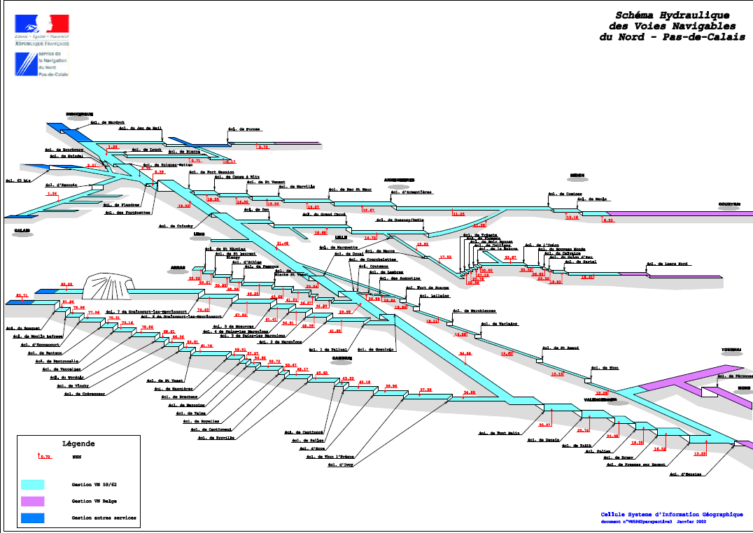
Impacts sur les voies navigables
Augmentation de la demande
Changement climatique
Quels sont les impacts ?
Quelles sont les mesures d’adaptation ?

Slide 8
Expérience Européenne

Slide 9
Projet Kliwas
Date : 2007-…
Mutualisation de modèles climatiques et de modèles hydrologiques
Etude focalisée sur les voies navigables
Applications au Rhin, Elbe et Danube
Etude de la température, de la pluviométrie et des régimes hydrauliques
Projections 2021-2050 et 2071-2100
Résultats par bassin versant sur deux périodes – hivernale et estivale
Retours
Aucune tendance nette pour 2021-2050
Pour 2071-2100 :
le régime hydraulique en été devrait être impacté
Aucune tendance nette pour les périodes hivernales

Slide 10
Projet Ecconet
Date : 2010-2012
Mutualisation de modèles climatiques et de modèles hydrologiques
Etude focalisée sur les voies navigables
Applications au Rhin, Main et Danube
Etude de la température, de la pluviométrie et des régimes hydrauliques
Etude économique et des impacts sur le transport fluvial
Projections 2021-2050 et 2071-2100
Retours
Mesure d’atténuation par rapport à la flotte de bateaux à utiliser compte tenu de l’état des VN
Etude de l’impact économique

Slide 11
Positionnement du projet Gepet-eau
Spécificités des voies navigables du Nord :
Rivières canalisées/canaux artificiels équipés d’écluses
Difficultés liées à l’obtention des modèles hydrologiques + couplage avec des modèles hydrauliques
Bien que contrôlées, les voies navigables sont impactées par le changement climatique
Fortes interactions avec les bassins versants
Problématiques d’alimentation (étiage) et d’évacuation (crue)
Optimisation de l’usage de la ressource en eau
Nécessité de bien connaître la dynamique des VN
Problématique liée à la mise en œuvre de scénarios réalistes

Slide 12
Gestion des voies navigables

Slide 13
VN dans le nord de la France
Plus de de 50 biefs
Plusieurs bassins versants
Fortes interactions avec les bassins versants
Liaison avec les réseaux de voies navigables en Europe

Slide 14
Objectif de gestion
Condition de navigation
Conservation du NNN
Niveau Normal de Navigation
Gestion de l’eau
Régulation des niveaux
Répartition de la ressource en eau
Gestion efficiente des voies navigables
Etude de résilience
Accroissement de la demande de navigation
Accroissement des événements climatiques
Répartition optimale de la ressource en eau

Slide 15
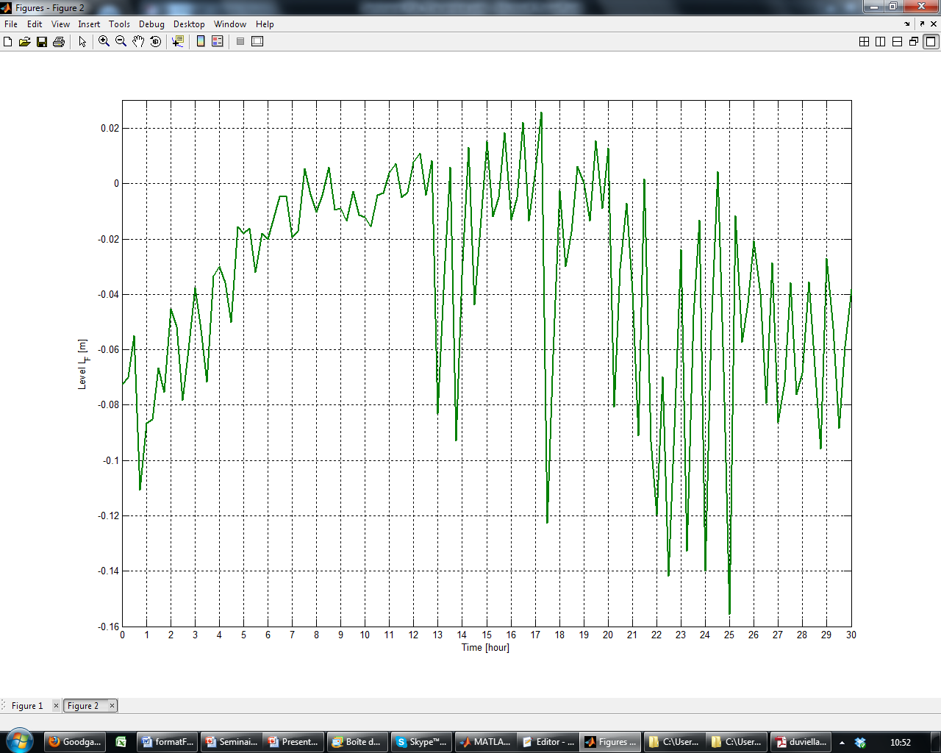
Régulation des niveaux
Phénomène de résonance
Apparition de vagues
Due aux bassinées (> cm)
Atténuation lente
Conception
Modèles hydrauliques
- IDZ et IR
Régulateurs
- MPC (prédictif) et LQ (optimal)
Objectifs
Réduction de l’amplitude des vagues
Rejet des perturbations
Période de navigation

Slide 16
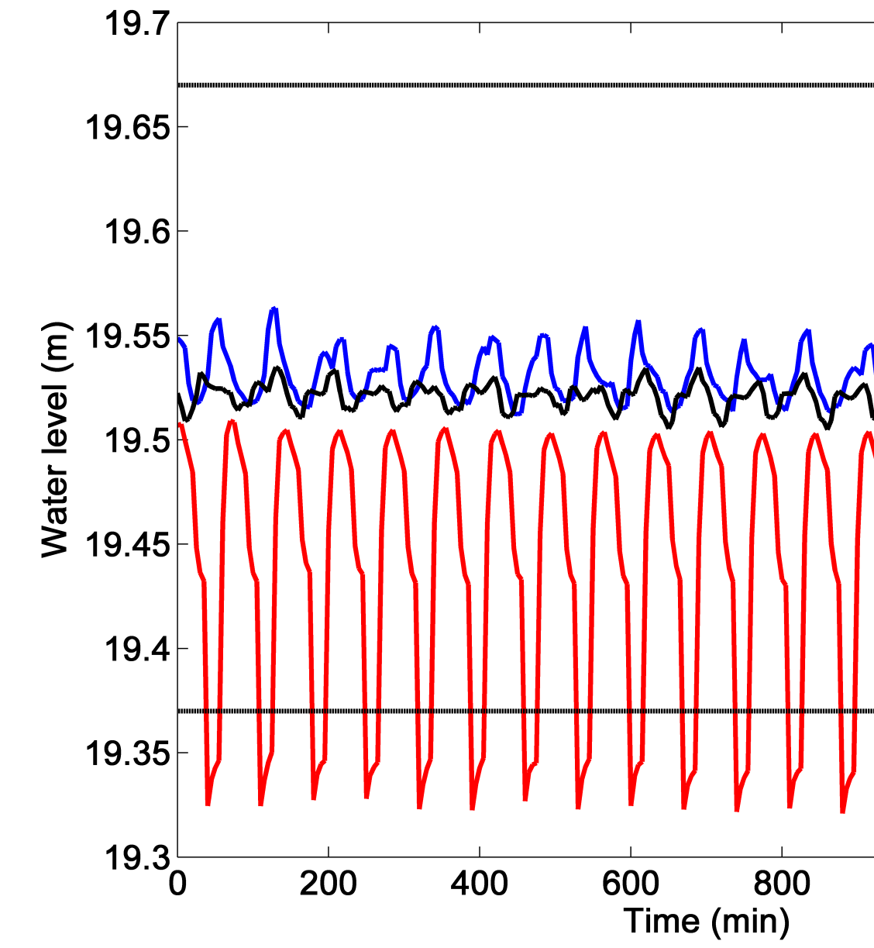
Régulation des niveaux
Phénomène de résonance
Apparition de vagues
Due aux bassinées (> cm)
Atténuation lente
Conception
Modèles hydrauliques
- IDZ et IR
Régulateurs
- MPC (prédictif) et LQ (optimal)
Objectifs
Réduction de l’amplitude des vagues
Rejet des perturbations
Période de navigation
Sans contrôle

Slide 17
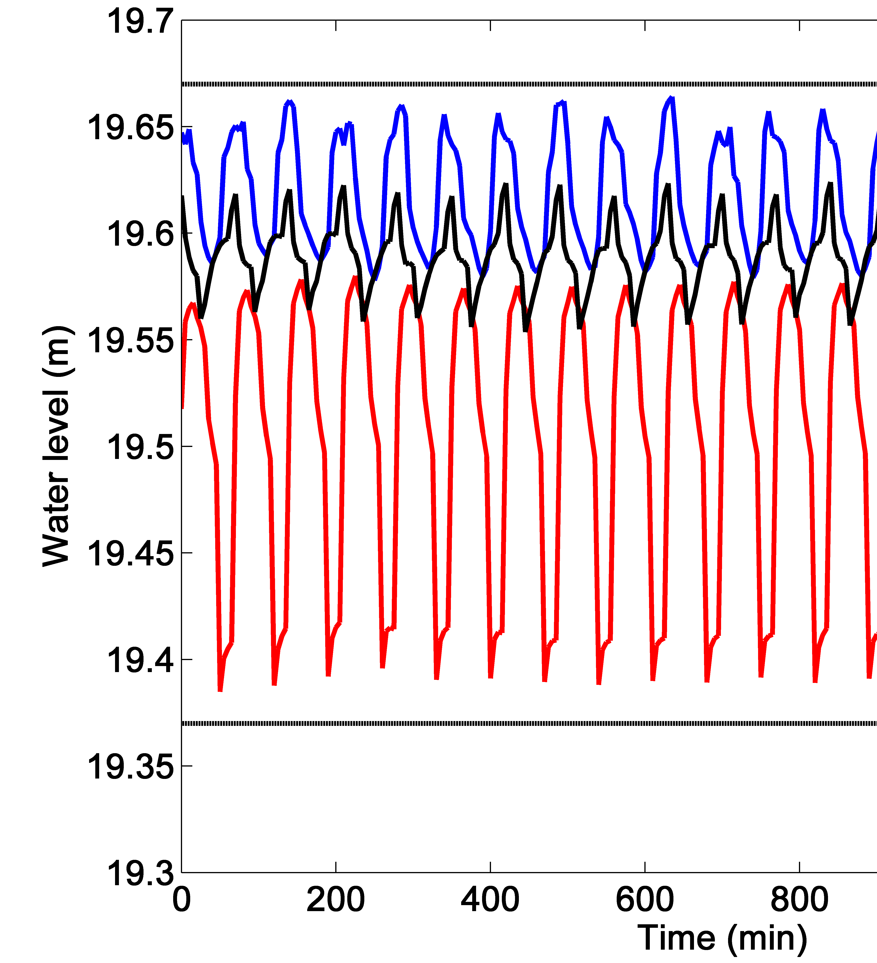
Régulation des niveaux
Phénomène de résonance
Apparition de vagues
Due aux bassinées (> cm)
Atténuation lente
Conception
Modèles hydrauliques
- IDZ et IR
Régulateurs
- MPC (prédictif) et LQ (optimal)
Objectifs
Réduction de l’amplitude des vagues
Rejet des perturbations
Période de navigation
Sans contrôle

Slide 18
Répartition de la ressource en eau
Gestion de la ressource :
Demande de navigation (bassinées)
Entrées/sorties contrôlées
Entrées/sorties non contrôlées
→ Répartition grâce aux ouvrages contrôlés

Slide 19
Etude du changement climatique
Détermination de la résilience des voies navigables
Sélection d’un modèle hydraulique du réseau des VN
Identification des interactions avec les bassins versants
Simulation de scénarios d’étiage/montée des eaux
Etude des limites fonctionnelles des VN
Explore 2070
Projections par bassins versants
Projections climatiques
Projections hydrauliques
Modèles GR4J et Modcou

Slide 20
Etude du changement climatique
Détermination de la résilience des voies navigables
Sélection d’un modèle hydraulique du réseau des VN
Identification des interactions avec les bassins versants
Simulation de scénarios d’étiage/montée des eaux
Etude des limites fonctionnelles des VN
Explore 2070
Projections par bassins versants
Projections climatiques
Projections hydrauliques
Modèles GR4J et Modcou
Température : + 2.3 °C, Pluie : -7%
Débit : -54% (GR4J) -22% (MODCOU)

Slide 21
Outils développés

Slide 22
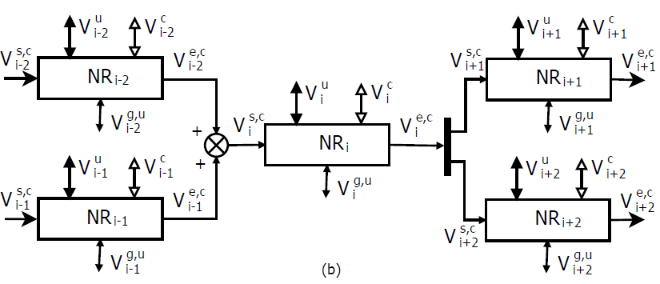
Modèle volumique
Modèle de bief
Réservoir avec un volume Vi(t):
Structures avec Confluents
et Diffluents
$${V_{i}\left(t\right)={V_{i}\left(t−1\right)+V}_{i}^{s,c}\left(t\right)−V_{i}^{e,c}\left(t\right)+V_{i}^{c}\left(t\right)+V_{i}^{s,p}\left(t\right)−V_{i}^{e,p}\left(t\right)+V_{i}^{u}(t)+V}_{i}^{g,u}$$
$$\left\{\begin{matrix}V_{i}^{s,c}\left(t\right)=\sum_{j∈Ω_{i}}{V_{i}^{e,c}\left(t\right)} \\ V_{i}^{e,c}\left(t\right)=\sum_{j∈Θ_{i}}{V_{i}^{s,c}\left(t\right)}\end{matrix}\right.$$

Slide 23
Définition du problème
Capacité d’un bief
Objectif relatif d_{i}=0
Contraintes
Modèle dynamique
avec φ_{a+}(t), les volumes entrants, φ_{a-}(t), les volumes sortants
Les contraintes
d_{i} (t)= V_{i}^{NNN} – V_{i}(t)
V_{i}^{NNN} - V_{i}^{HNL} ≤ d_{i} ≤ V_{i}^{NNN} - V_{i}^{LNL}
d_{i}(t)=d_{i}(t-1)+ φ_{a+}(t) - φ_{a-}(t)
l_{a} ≤ φ_{a} ≤u_{a}

Slide 24
Modélisation par graphe de transport
Définition
N: noeuds
A: arcs
2 sommets supplémentaires
O: source
S: puits
L’arc a = (i; j) représente un lien existant entre deux noeuds

Slide 25
Modélisation par graphe de transport
Définition
φ_{a}(k): flux dynamique associé à l’arc a
l_{a}(k): limite min
u_{a}(k): limite max
Tel que : l_{a}(k) ≤ φ_{a}(k) ≤ u_{a}(k)

Slide 26
Modélisation par graphe de transport
Définition
φ_{a}(k): flux dynamique associé à l’arc a
l_{a}(k): limite min
u_{a}(k): limite max
Tel que : l_{a}(k) ≤ φ_{a}(k) ≤ u_{a}(k)
ω_{a}(k): coût associé à l’arc a
d_{i}(k): capacité dynamique
Contraint par d_{i} ≤ d_{i}(k) ≤ d_{i}

Slide 27
Optimisation de la répartition
Un graphe étant défini, le but consiste à satisfaire tous les objectifs de chaque noeuds, i.e. D_{i}(k), en optimisant les flux φ(k) à coût minimal
Problème de satisfaction de contraintes (CSP) [Houda et al, 2016]
Optimisation quadratique (descente de gradient) [Duviella et al, 2016]

Slide 28
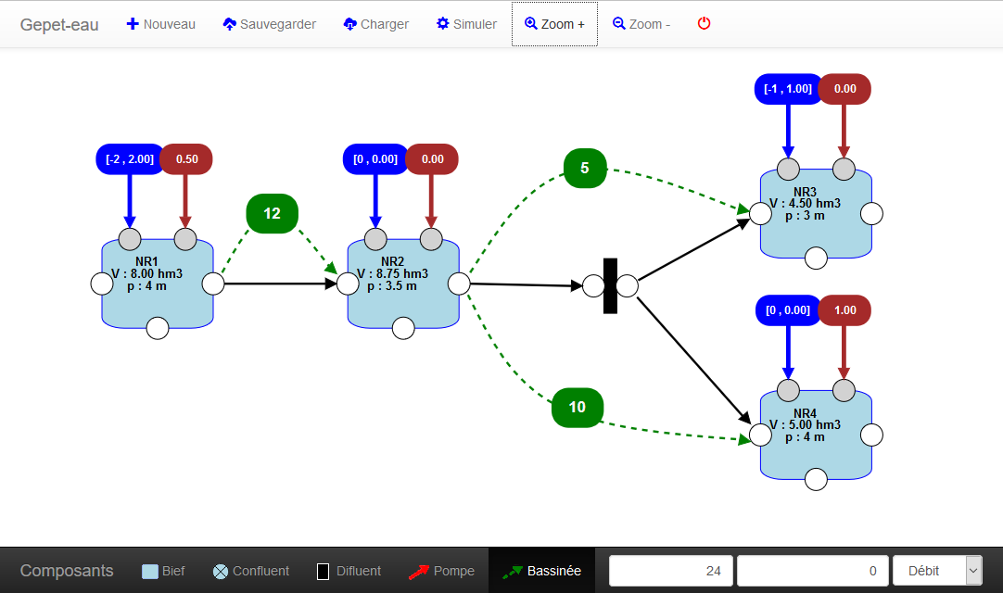
Outil d’optimisation

Slide 29
Cas d’étude

Slide 30
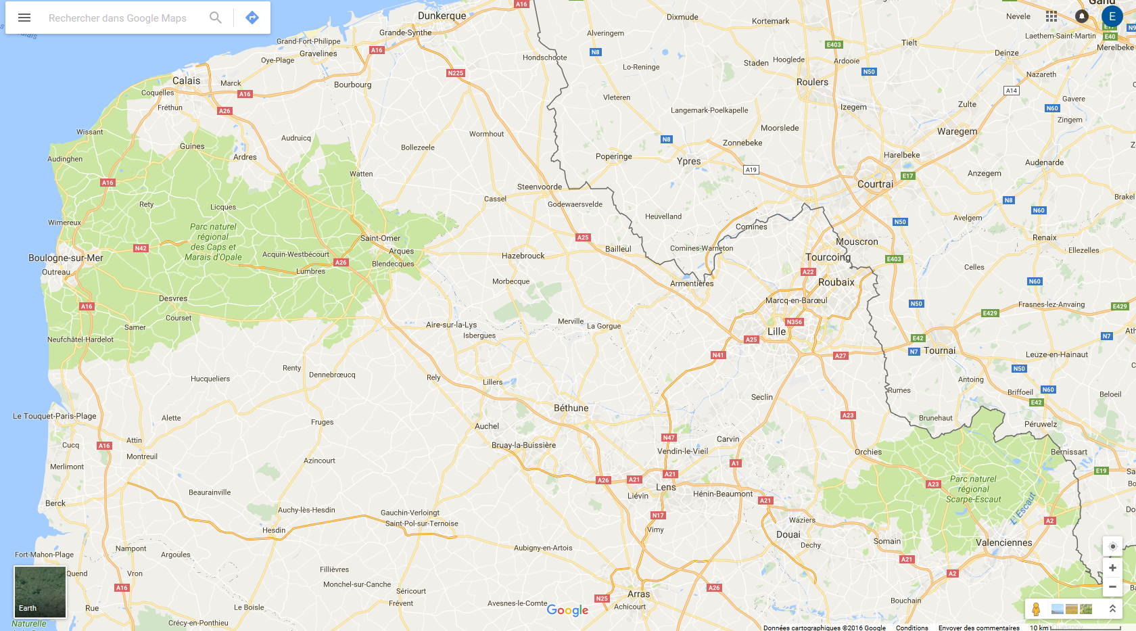
Sous-réseau
NR₂
NR₃
NR₁

Slide 31
Caracterisques
Douai-Fontinettes-Grand Carré
2
2
2
2
1
1
2
1
1
2
1
3
3
1
3
3
3
3
 |  | [km] | [m] | [m] | [m] | [m] | [m³/s] | [m³/s] | [m³] | [m³] | [m³/s]
 |  | Length | Width | Depth | HNL (+) | LNL (-) | Uncont. inputs | Cont. inputs | Lock Up. | Lock Down. | Cont. Gate Up.
NR1 | Douai-Don-Cuinchy | 56.724 | 41.8 | 3.7 | 0.1 | 0.05 | 6.56 | [-1;0] | 6,709 | - | -
NR2 | Cuinchy-Fontinettes | 42.300 | 52 | 4.3 | 0.05 | 0.05 | 0.63 | [-5;5] | 3,526 | 23,000 | [0;10]
NR3 | Don-Grand Carre | 25.694 | 45.1 | 3.3 | 0.05 | 0.05 | 1.2 | 0 | 5,904 | 7,339 | [0;30]
Période de navigation : 14h

Slide 32
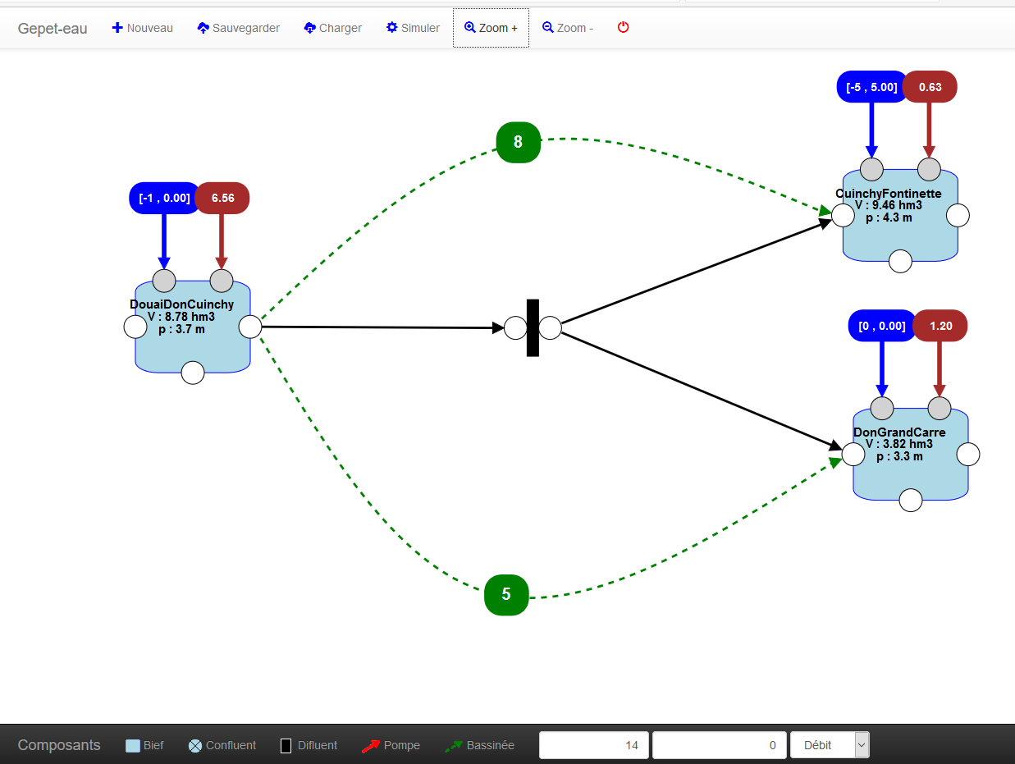
Modélisation avec l’outil
Gepeteau software

Slide 33
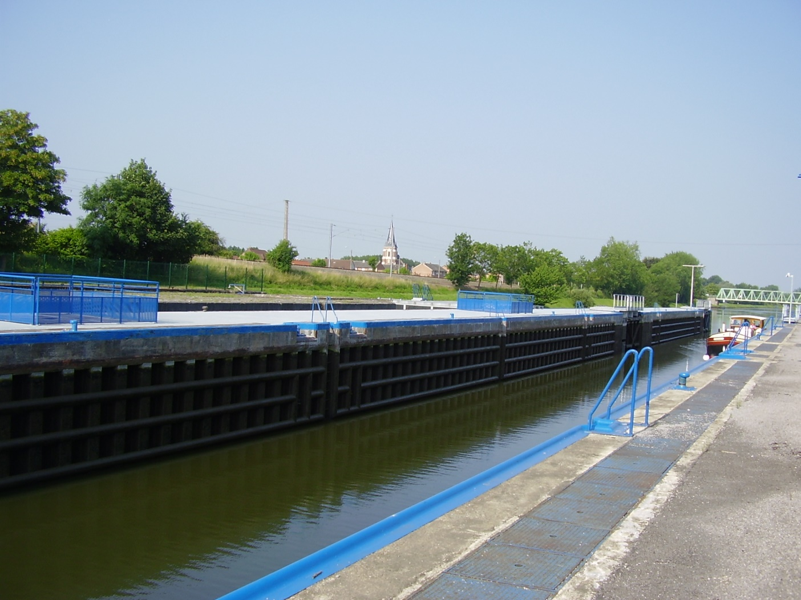
Remerciement
GEPET-EAU projet Website: http://gepeteau.wordpress.com/enversion/

